Slide 1
Los retos de la economía digital
Carlos Acevedo
ICAP, 24 de marzo de 2023

Slide 2
Revolución digital
El drástico aumento de la potencia informática y del número de personas que participan en la economía digital en todo el mundo ha implicado transformaciones en todos los ámbitos de la vida (laboral y personal).
Las plataformas digitales están transformando las relaciones entre clientes, trabajadores y empleadores a medida que los microchips se cuelan en casi todo lo que hacemos, desde comprar alimentos por Internet hasta buscar pareja en un sitio de citas.
Esta transformación digital corresponde a la llamada “tecnología de utilidad general”: es decir, la que tiene la capacidad de transformarse continuamente, diversificarse gradualmente e impulsar la productividad en todos los sectores e industrias.
Las transformaciones de este tipo son poco frecuentes. Solo tres tecnologías anteriores se ganaron esta distinción: la máquina de vapor, el generador eléctrico y la imprenta.

Slide 3
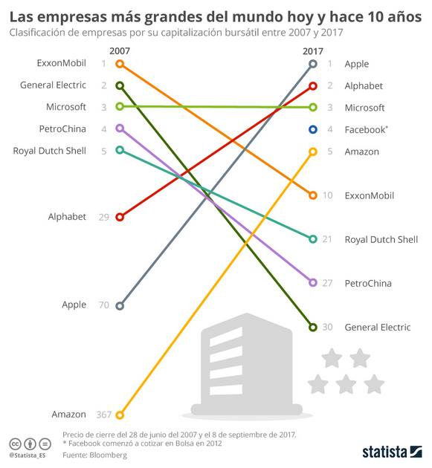

Slide 4
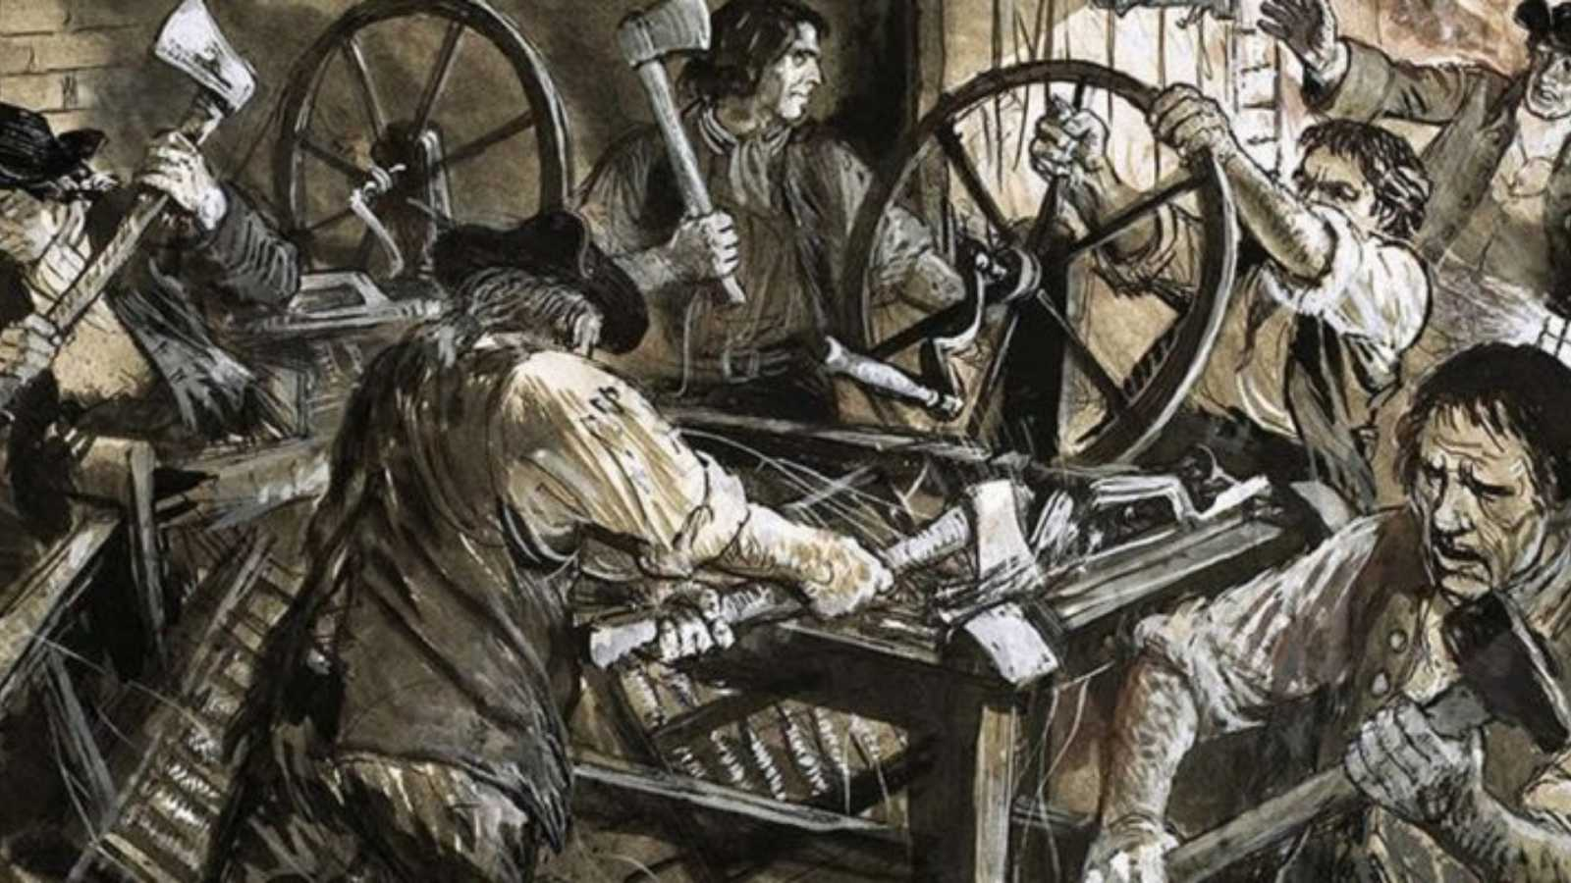
Efectos disruptivos
Las revoluciones de tecnologías de utilidad general suelen ser muy disruptivas.
Los luditas de principios del siglo XIX se resistieron e intentaron destruir las máquinas que tornaban obsoletas sus habilidades textiles, pese a que estas abrían camino a nuevos trabajos y oficios.

Slide 5

Efectos disruptivos
Uber, Airbnb, Amazon, etc. utilizan tecnología digital para ofrecer un mejor servicio, pero también generan oposición.
Los beneficios de las nuevas tecnologías no vienen solo de adoptar la tecnología sino de adaptarse a ella.
El generador eléctrico permitió llevar la energía al lugar y el momento precisos en que se necesitaba, mejorando notablemente la eficiencia de la industria manufacturera y allanando el camino hacia la moderna producción en cadena.

Slide 6
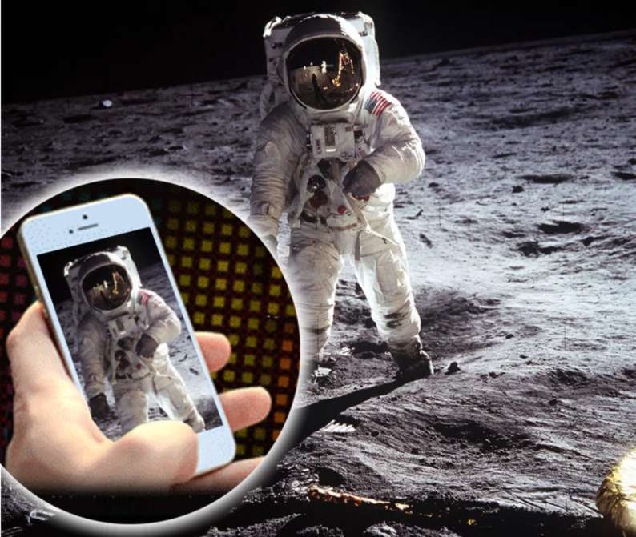
Expansión de la revolución digital
Los teléfonos inteligentes eran inconcebibles para el usuario común a principios del siglo XXI.
Ahora, más de 5,300 millones de personas tienen acceso a dispositivos móviles.
Un smartphone tiene más potencia informática que las computadoras que utilizó la NASA para mandar astronautas a la luna.

Slide 7
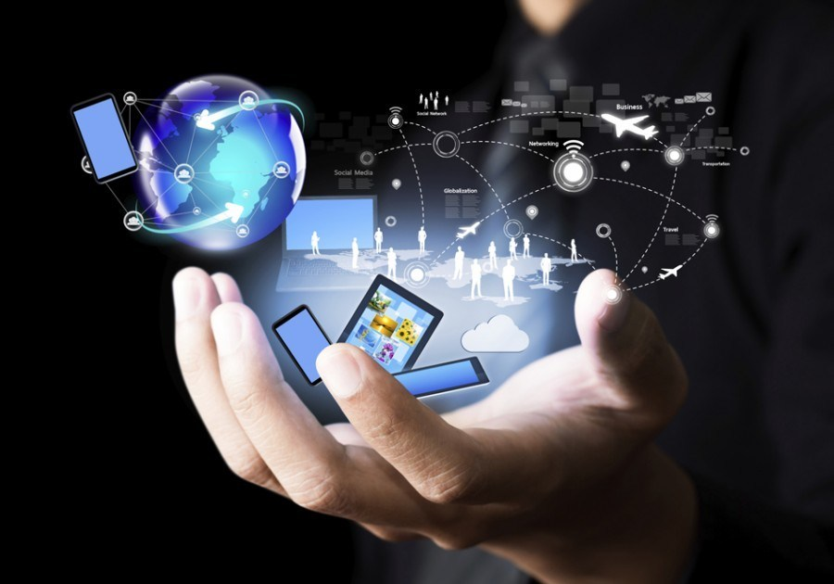
Expansión de la revolución digital
Además de transformar trabajos y oficios, la revolución digital está replanteando industrias como el comercio minorista y la industria editorial, las transacciones financieras, etc.
Y los sitios de comercio electrónico están aplicando su capacidad de datos a las finanzas. Alibaba, el gigante del comercio electrónico de China, ya tiene un banco y está usando la información sobre sus clientes para ofrecer préstamos de pequeña escala a los consumidores chinos.
Amazon va en la misma dirección.

Slide 8

e-stonia: país pequeño de gran valor
Estonia, un país de 1.3 millones de habitantes.
Casi todos los servicios públicos y un creciente número de servicios privados pueden realizarse de manera ágil en el portal estatal e-Estonia.com.
Gracias al programa estatal de inversión en tecnología vigente desde principios de los 1990, el país se sitúa entre los más avanzados del mundo en el ámbito de la digitalización.

Slide 9
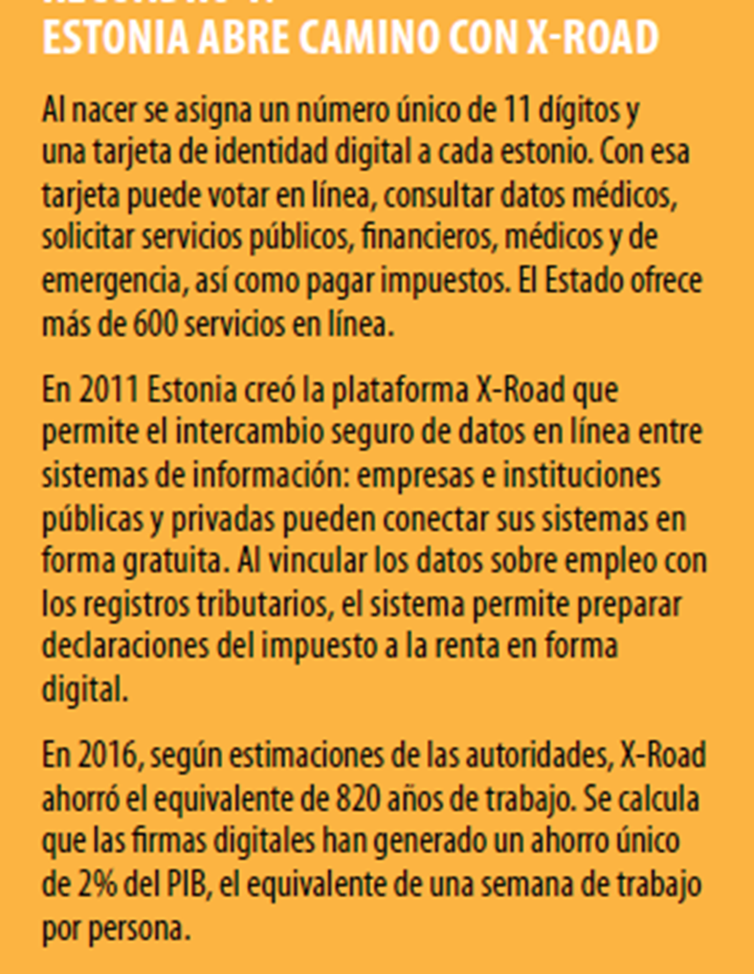
e-stonia: país pequeño de gran valor
Estonia ha invertido masivamente en la ampliación del ancho de banda y en programas de estudio que incluyen un componente de “tecnología e innovación”. Los niños aprenden a escribir código informático a los siete años.
El elemento central de la sociedad digital de Estonia es la tarjeta de identidad nacional cifrada con la que se puede declarar impuestos, votar y consultar registros médicos en forma digital.
La tecnología de la información permite a los servicios de seguridad ubicar a víctimas de accidentes más eficazmente y ha incrementado en 50 veces la eficacia de la labor policial.

Slide 10
Liderazgo del mundo en desarrollo
En muchas áreas, la adopción de los avances tecnológicos está liderada por países menos desarrollados: pagos móviles (Kenya), registro digital de bienes raíces (India), comercio electrónico (China), etc.
Con su sistema M-Pesa creado en 2007, que permite pagar impuestos, Kenya ha sido un pionero en el uso de tecnología de pagos móviles.
En África subsahariana, el número de abonados móviles en 2016 alcanzó 420 millones, cifra que el gremio internacional GSMA prevé que aumente a 535 millones (aproximadamente un abonado por cada dos personas).
La tecnología móvil puede utilizarse para mejorar los servicios públicos, realizar el seguimiento de registros médicos y divulgar información.

Slide 22

Riesgos de la revolución digital
La tecnología digital plantea nuevas inquietudes en los ámbitos de ciberseguridad, privacidad y fraude.
El robo de datos de entidades estadounidenses como el Servicio de Impuestos Internos y el Departamento de Estado ha puesto de manifiesto la vulnerabilidad de los sistemas públicos.
Las criptomonedas anónimas como el bitcoin están dificultando la lucha contra el lavado de dinero y otras actividades ilícitas.
Las criptomonedas pueden usarse para comerciar con drogas, armas de fuego, herramientas de piratería informática y sustancias químicas tóxicas.

Slide 23

Riesgos de la revolución digital
En la esfera empresarial, la digitalización presenta desafíos a los sistemas tributarios actuales, basados en presencia física.
Empresas como Alphabet, Amazon, Apple y Facebook tienen una presencia económica sustancial, pero su presencia física es reducida o inexistente.
Los avances en la inteligencia artificial y la robótica han despertado inquietudes en torno a un creciente desempleo y mayor desigualdad.

Slide 24
Revolución digital en las finanzas públicas
Al igual que muchos otros ámbitos, las finanzas públicas están en un proceso de revolución digital.
En varias economías avanzadas y de mercados emergentes, las autoridades tributarias recopilan datos sobre ventas y sueldos en tiempo real, lo que les da una idea inmediata del estado de la economía.
En Kenya, los impuestos se pagan por teléfono móvil.
En India, los subsidios y pagos de asistencia pública se depositan directamente en cuentas bancarias creadas con identificadores biométricos únicos.
India ha liderado la entrega de prestaciones sociales a un gran número de personas por medio de tecnología biométrica.
La tecnología que controla y registra las características biométricas, como huellas dactilares y escaneos del iris, permite identificar a las personas más eficazmente y a un menor costo, además de garantizar que la ayuda se destine a la persona correcta.

Slide 25
Revolución digital en las finanzas públicas
Según estimaciones de McKinsey & Company, en los países en desarrollo la digitalización del ingreso y el gasto público podría ahorrar al menos un 1% del PIB.
Esa estimación no incluye beneficios secundarios como mejoras en la prestación de servicios públicos o la ampliación de la base imponible.
Por ejemplo, un nuevo impuesto en India sobre bienes y servicios ha ampliado el número de contribuyentes registrados en 50% en menos de un año.
Estas soluciones son especialmente prometedoras en estados frágiles en que los conflictos y la corrupción dificultan la recaudación de impuestos y el pago de prestaciones.

